Slide 1
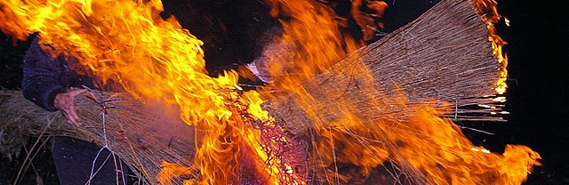
BALTŲ VIENYBĖS UGNIES SĄŠAUKA - PRAKTINIAI ĮGYVENDINIMO PAVYZDŽIAI
Darius Ramančionis
Baltų sąšaukos koordinatorius Lietuvoje

Slide 2
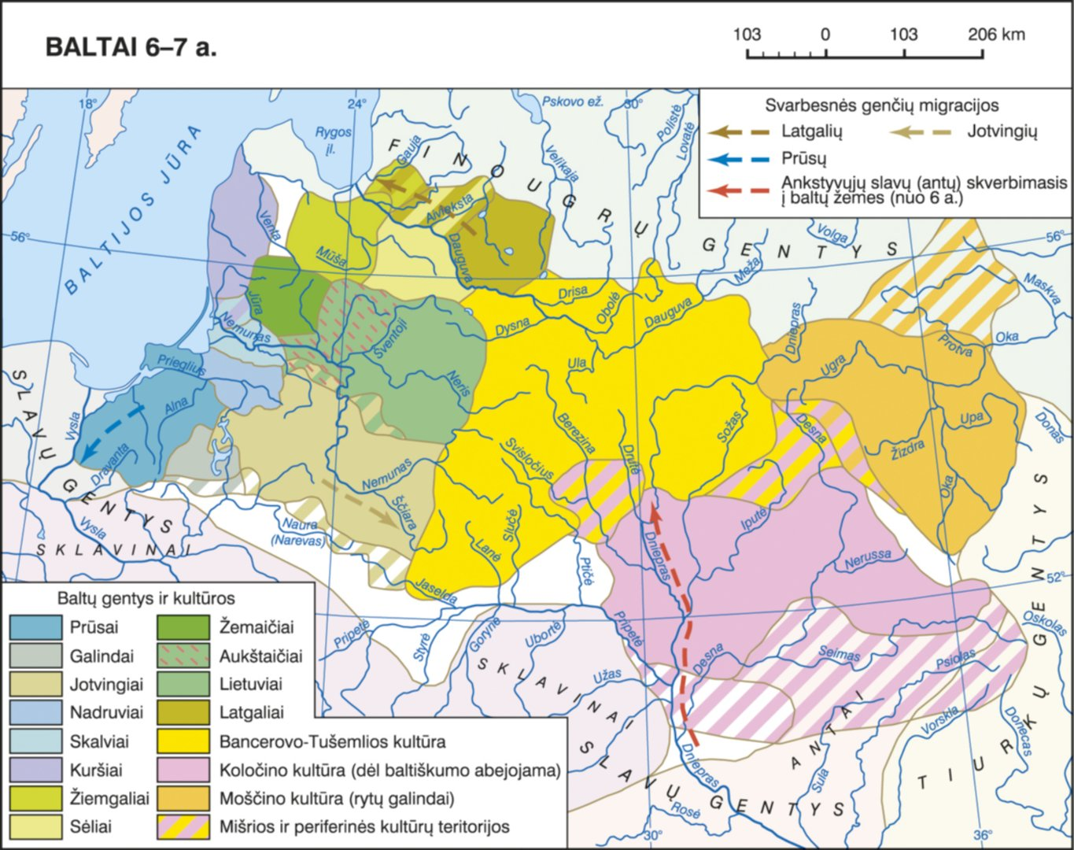
Baltų gentys:
Rytų baltai : Žemaičiai, Latgaliai, Sėliai,
Žiemgaliai, Aukštaičiai, Nalšėnai, Deltuviai,
Lietuviai, Galindai, Dniepro baltai.
Vakarų baltai: Kuršiai, Prūsai, Skalviai, Nadruviai,
Sembai, Notangai, Varmiai, Bartai, Pagudėnai,
Pamedėnai, Deinuviai, Jotvingiai, Poleksėnai,
Pomeranijos baltai.

Slide 3
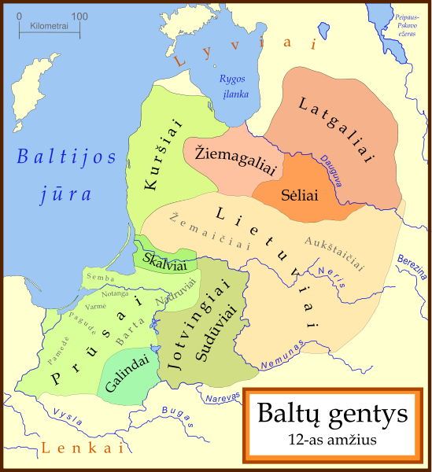
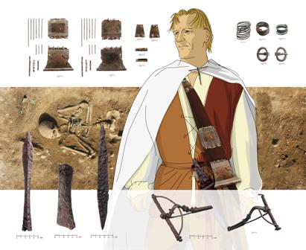
Baltų (aisčių) genčių kalbos ir kultūra turi bendras šaknis.
Bendri protėviai, papročiai, giminystės ryšiai

Slide 4

Kas gi tie baltai?
Georgas Neselmanas (1811-1881), vokiečių kalbininkas, Karaliaučiaus universiteto profesorius
išleidęs lietuvių kalbos žodyną
lietuvių liaudies dainų rinkinį
Kristijono Donelaičio knygoje „Senoji prūsų kalba“ baltais pavadino lietuvius, latvius ir jiems giminingas gentis (žiemgalius, žemaičius, sėlius, latgalius, nalšėnus, deltuvius, skalvius, prūsus, jotvingius, dainuvius, galindus, sūduvius ir kitus) – mat visos jos nuo seno gyveno prie Baltijos jūros.

Slide 5
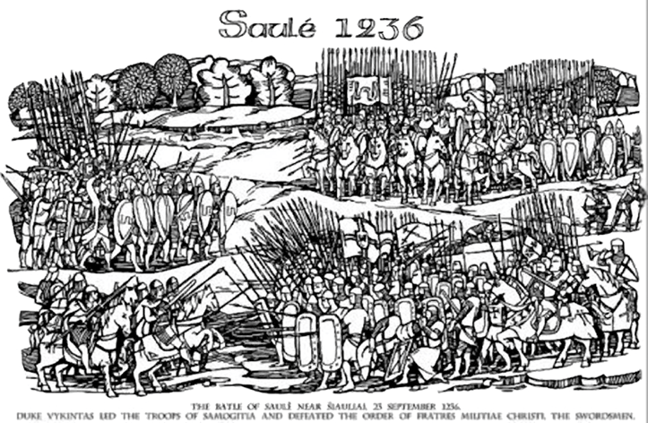
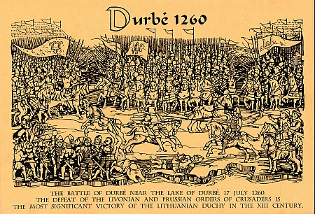
Baltų genčių kovos už
žemę,
tikėjimą,
gyvastį,
savastį.
Augusto Ramono kūriniai

Slide 6
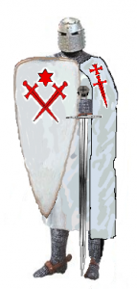

Kalavijuočiai nuo 1202 m. pavergė lyvius (1207), sėlius (1208), latgalius (iki 1230), vidurio estus (1217) ir kuršius (1231), dalį žiemgalių (1205, 1208,1290 m.)

Slide 7
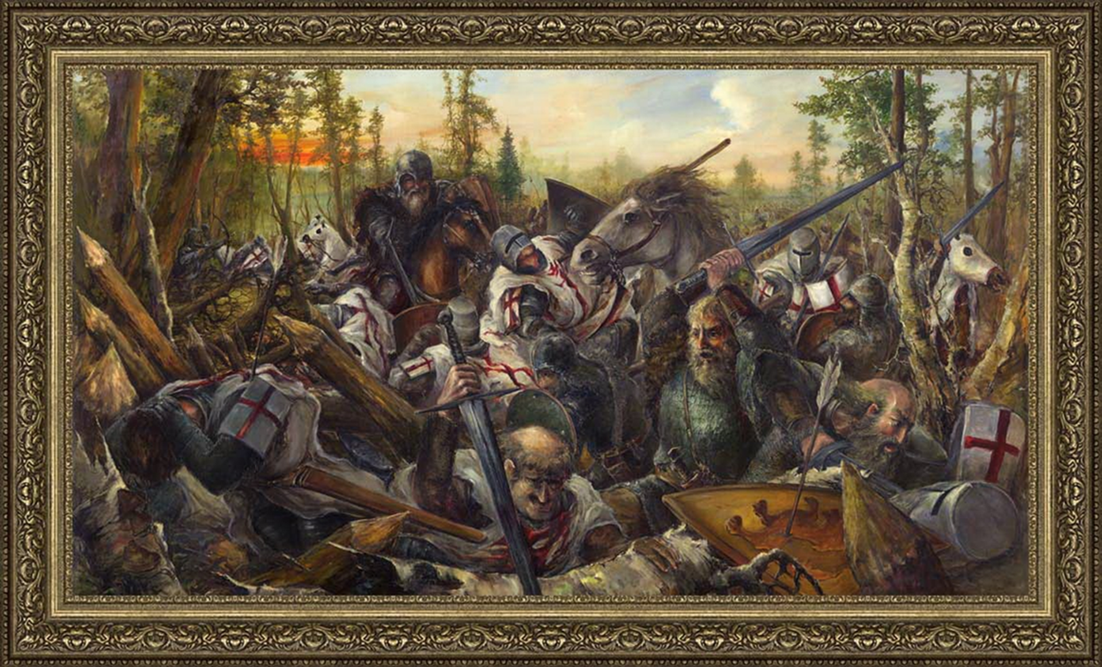
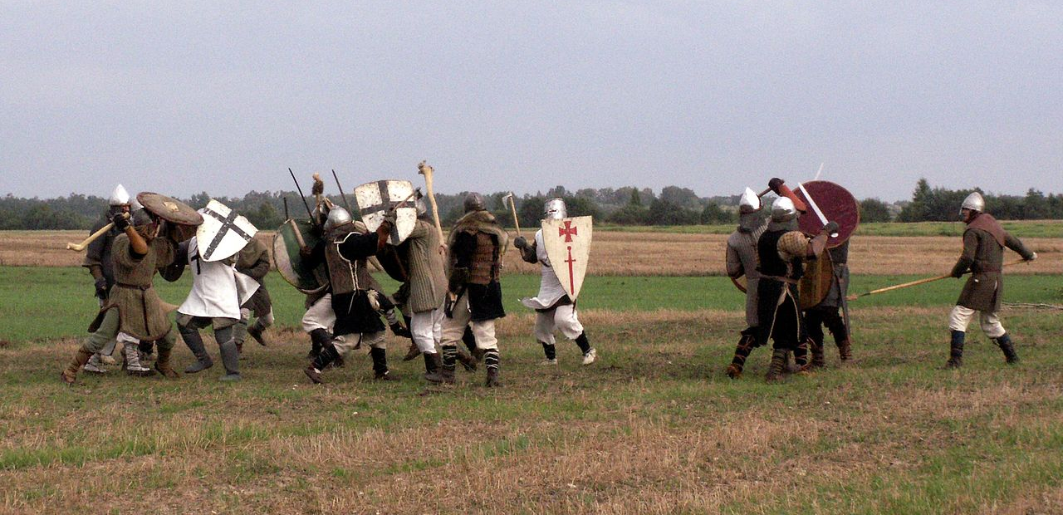
Pirmoji didžioji baltų pergalė. 1236 metų rugsėjo 22 dieną Saulės mūšyje lietuviai (žemaičiai?) sutriuškino Livonijos (Kalavijuočių) ordiną.
?Jauniūnai, Joniškio raj.,
Mūšos ir Tautinio upelių santaka?
1986 metais 750-osios Saulės mūšio metinės
(Šiauliai – Jelgava)

Slide 8
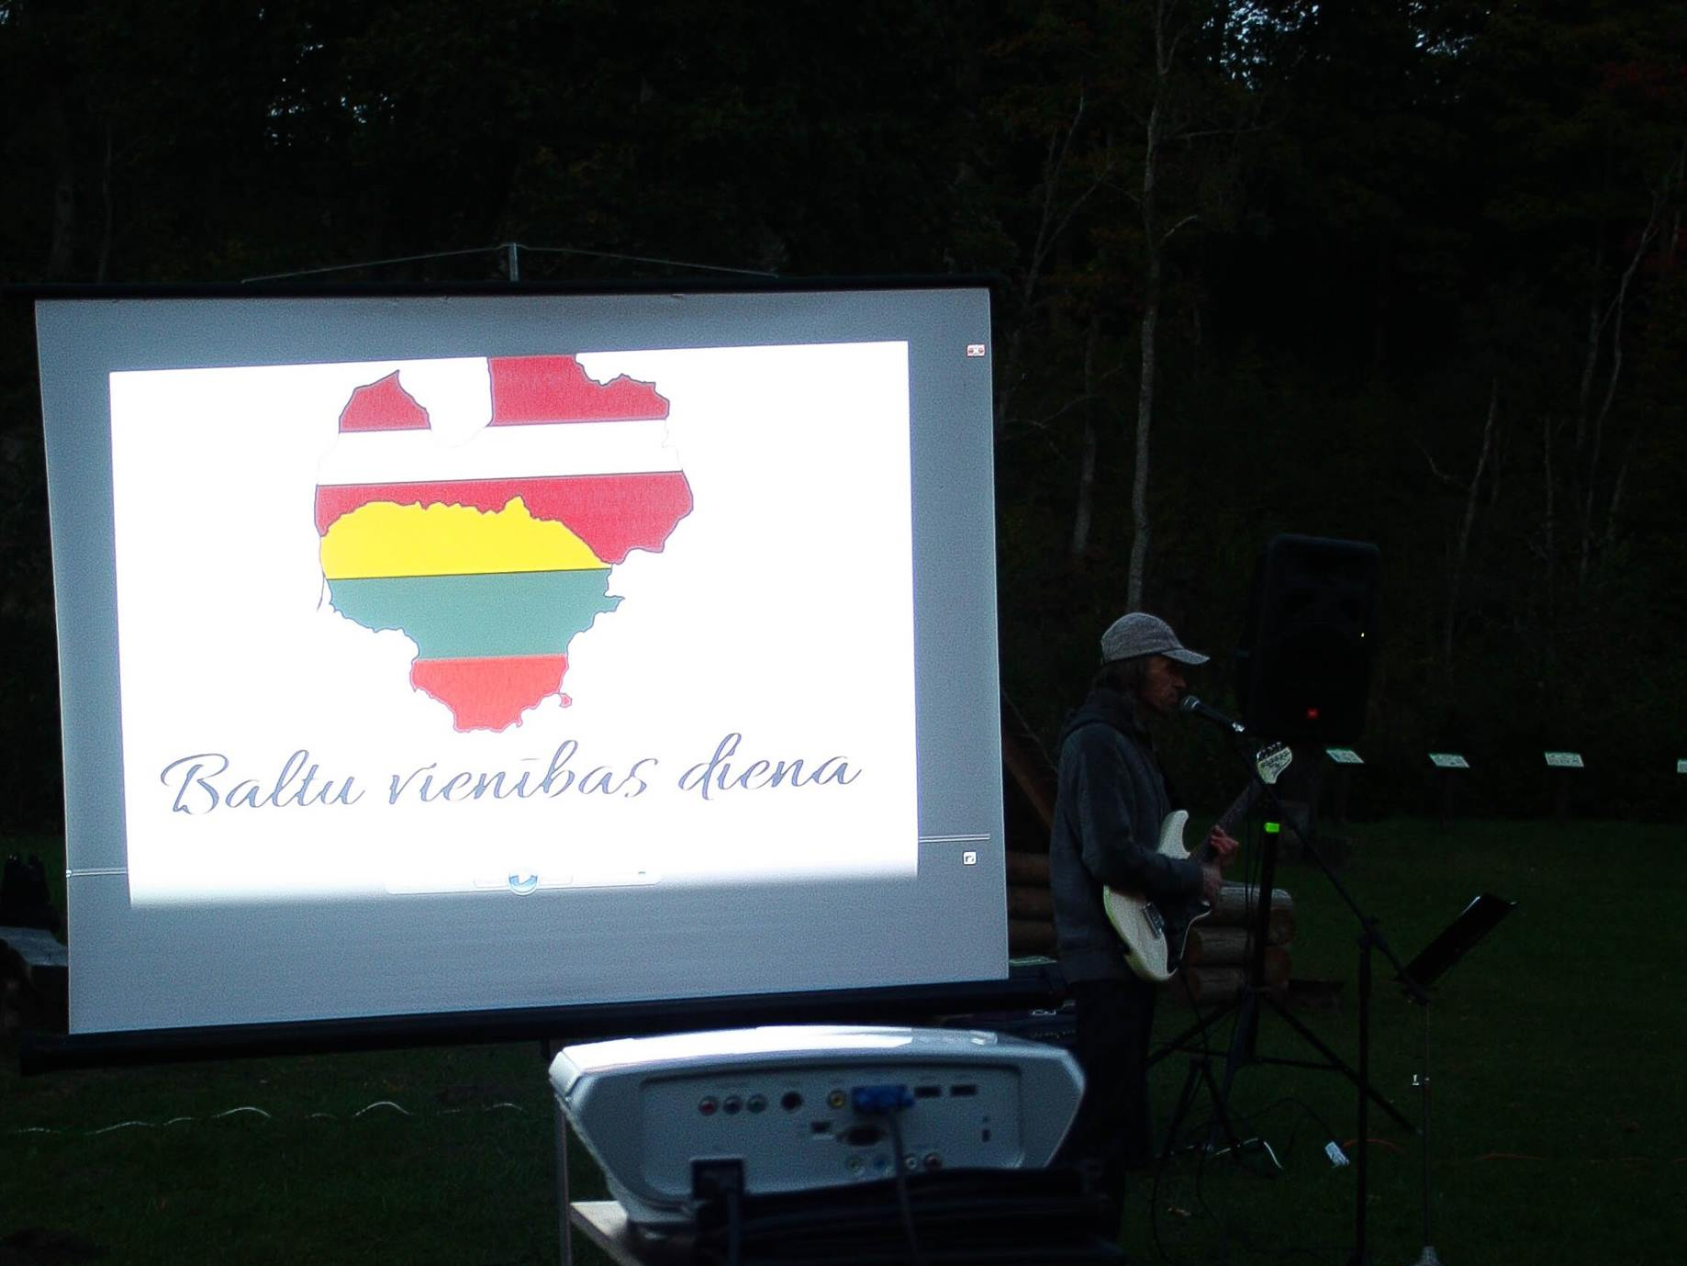

2000 metais Lietuvos ir Latvijos seimai rugsėjo 22 dieną paskelbė Baltų vienybės diena.
Lietuvoje - viena iš atmintinų dienų,
Latvijoje – valstybinė šventė.

Slide 9
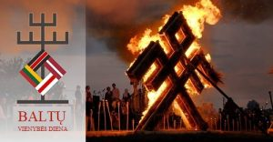
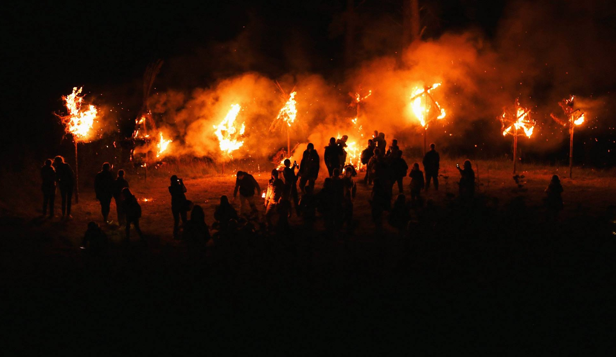
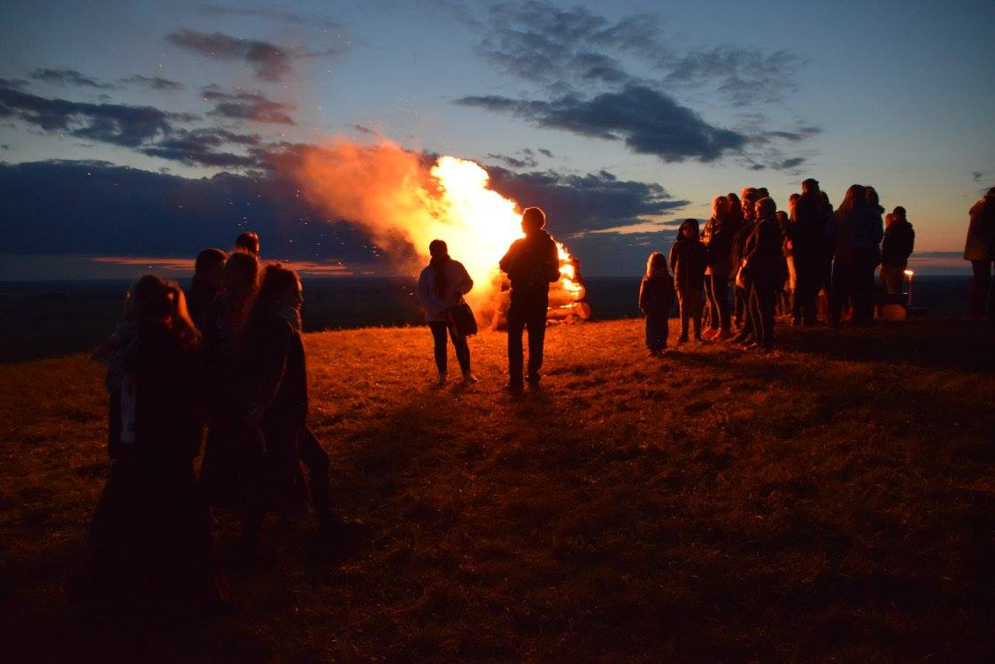
2005 metų rugsėjo 22 dieną buvo surengta Baltų vienybės ugnies sąšauka tarp Girnikų (Šiaulių raj., Kurtuvėnų RP), Šatrijos ir Sprūdės (Telšių raj., Varnių RP) piliakalnių.

Slide 10


Sąšaukos pradininkai:
Šiaulių gamtos ir kultūros paveldo apsaugos klubas „Aukuras“ (Darius Ramančionis), Žemaičių kultūros draugija (Linas Šedvilas).

Slide 11
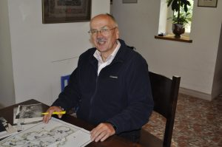
Adomas Butrimas, 1987 metais drauge su bendraminčiais įrodė, kad užkūrus ugnis ant kalnų ir piliakalnių Lietuvoje žinias perduoti puikiausiai galima ir šiandien.
Užkurta ugnis ant Medvėgalio, Girgždūtės, Moteraičio, Sprūdės, Širmės, Žąsūgalos, Šatrijos piliakalnių, Janapolio alko buvo matyti net 30-35 kilometrų spinduliu!

Slide 12
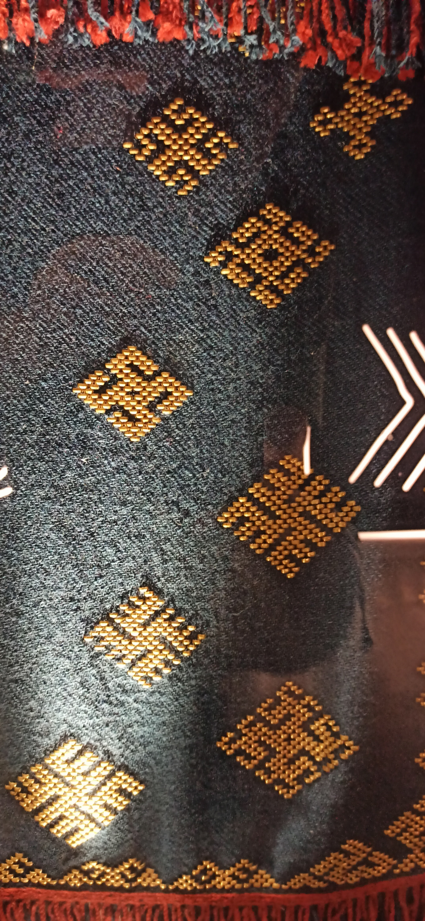
Baltų kultūros puoselėjimas šviesuolių ilgų metų rūpestis ir triūsas:
Norberto Vėliaus, Pranės Dundulienės, Rimutės Rimantienės, Marijos Gimbutienės, Donato ir Leonardo Saukų, Angelės Vyšniauskaitės, Romo Batūros, Adomo Butrimo, Jono Trinkūno, Gintaro Beresnevičiaus ir daugelio kitų.

Slide 13
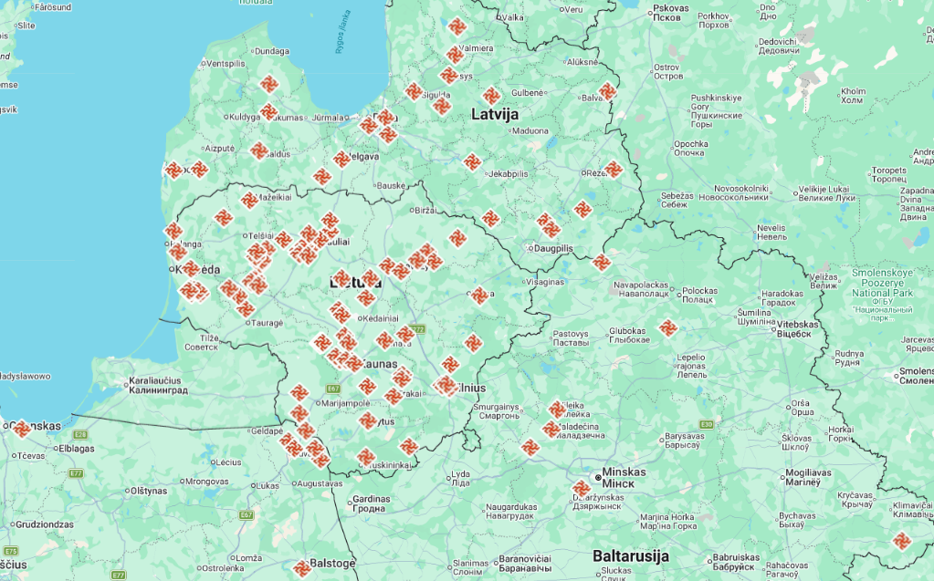
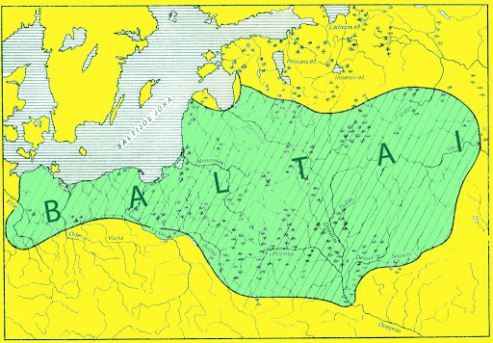
2025 metais Baltų vienybės ugnys nušvietė apie 200 piliakalnių Lietuvoje, Latvijoje, Lenkijoje, Gudijoje ir kitose šalyse.
2025 m. sąšaukos žemėlapis

Slide 14
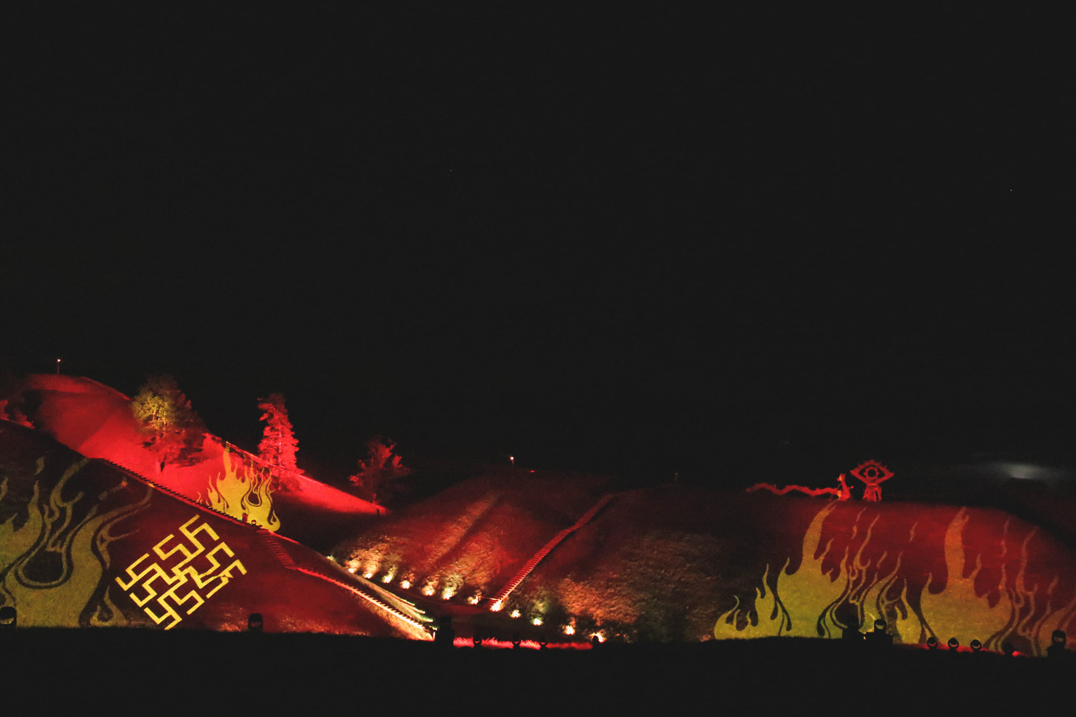

Ugnis ant tolimo kalno – ženklas, kad esame. Ugnies uždegimas vienu metu – vienybė.

Slide 15
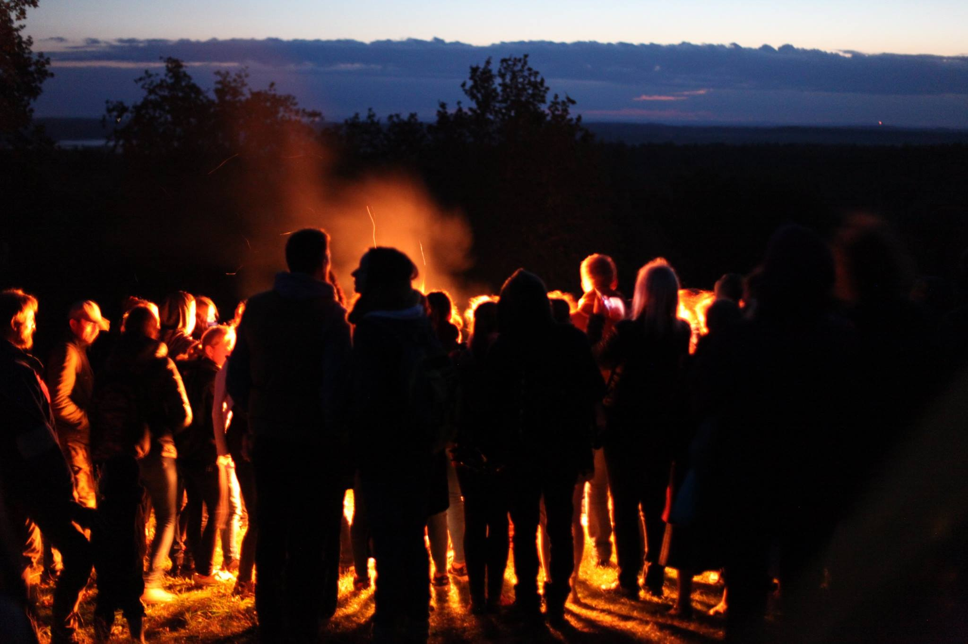
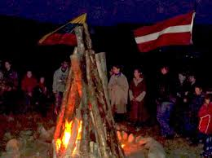
Sąšaukos esmė –
- aplankyti baltams atmintinas vietas,
- uždegti ugnis ant piliakalnių ar kitose su baltų - istorija, kultūra susijusiose vietose,
- sujungti baltų genčių palikuonis bei žemes,
- įprasminti baltų paveldą.

Slide 16
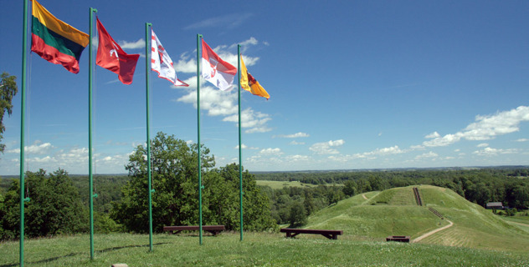
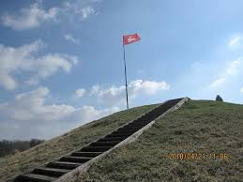
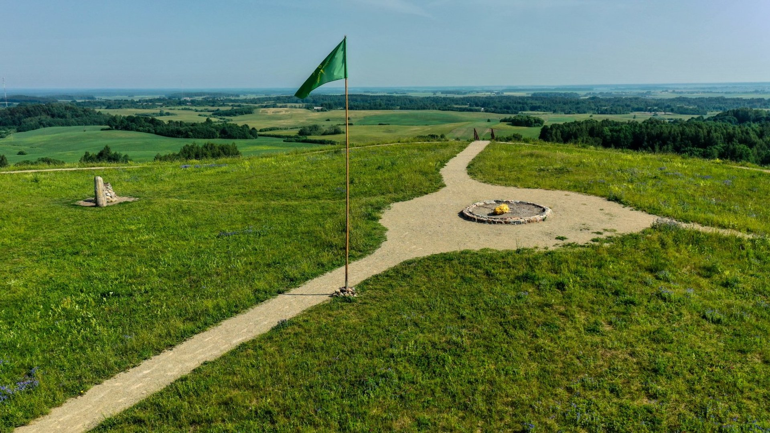
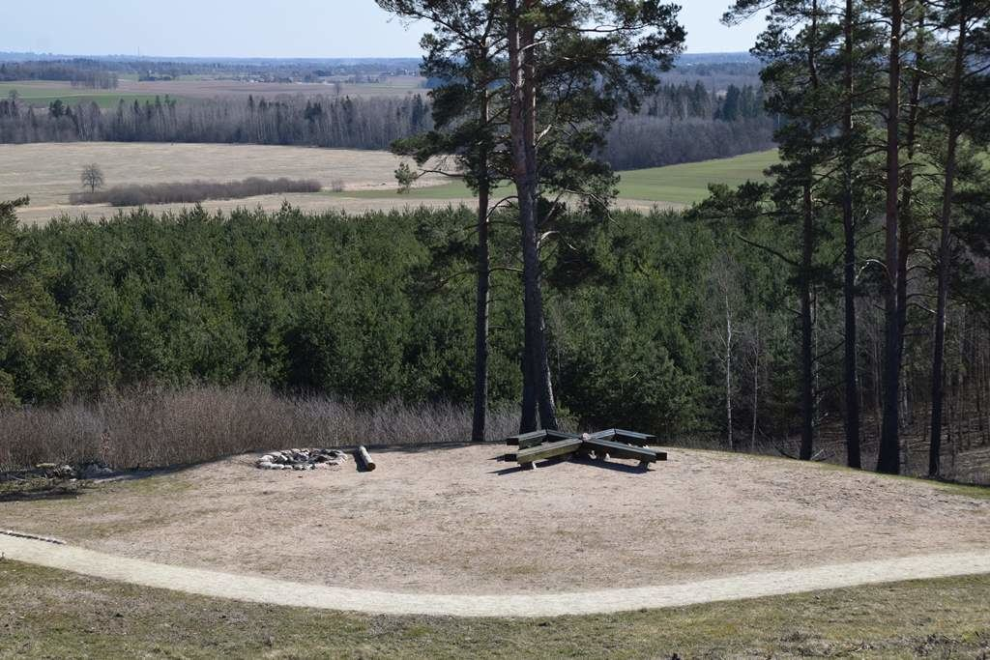
Piliakalniai pritaikyti sąšaukai:
Medvėgalio, Šatrijos, Sprūdės, Girnikų, Bubių ir kt.

Slide 17
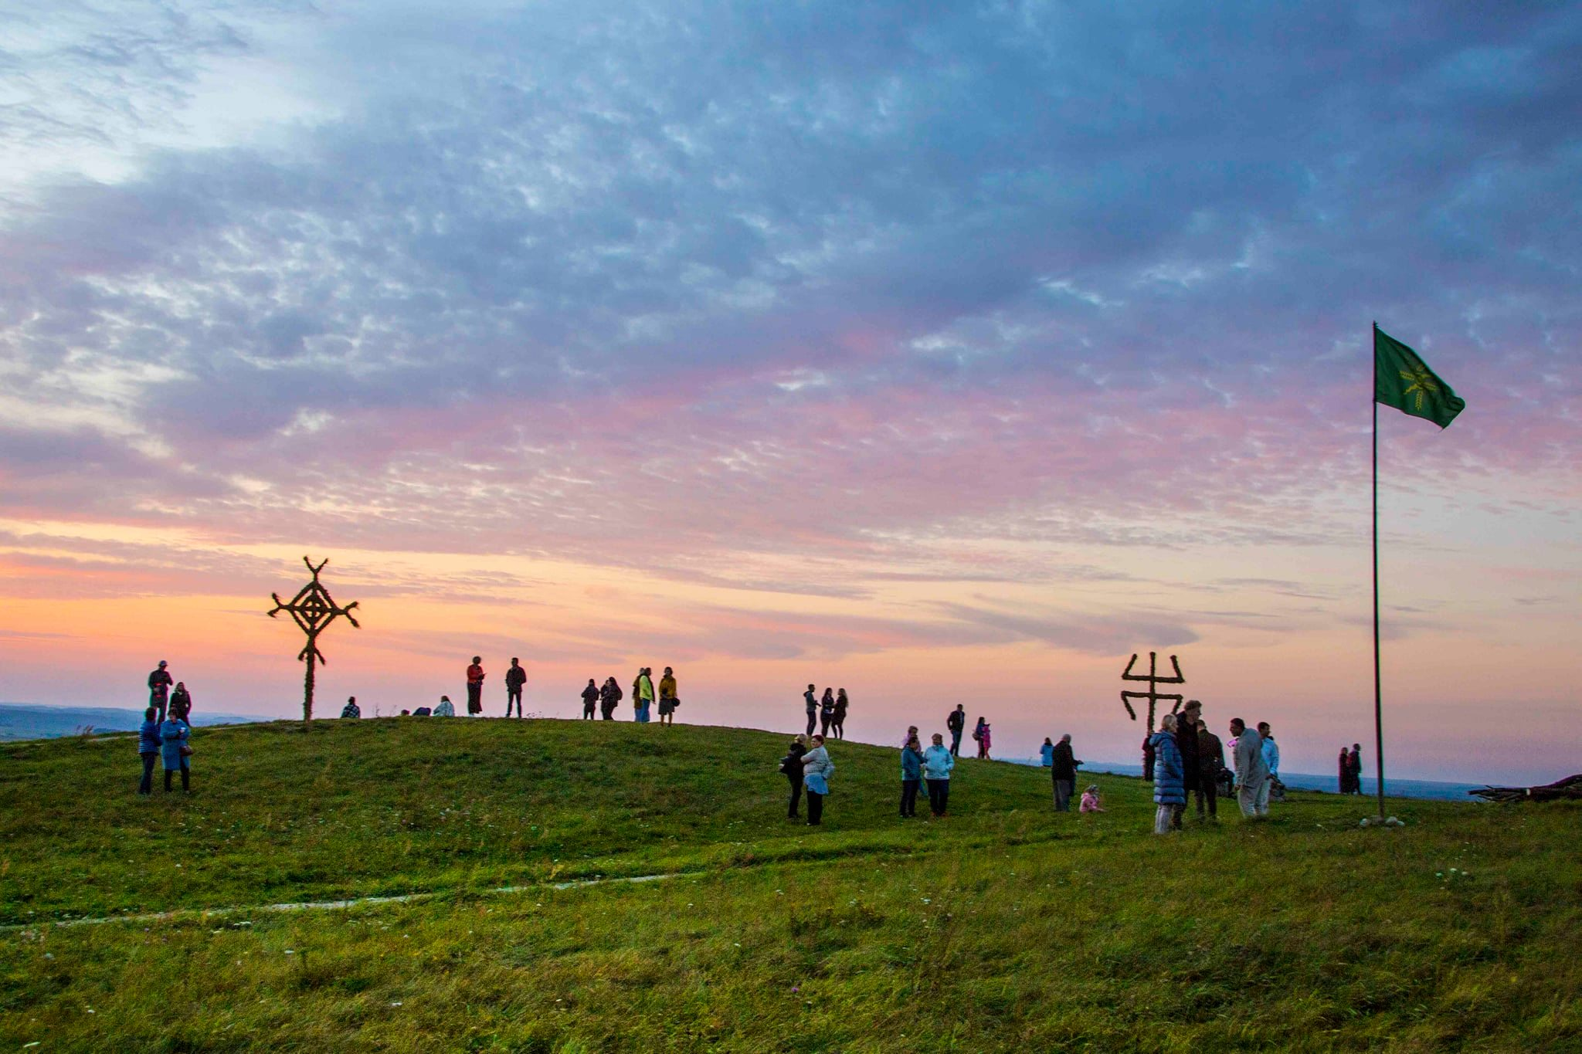
Pasirinkite su baltų istorija susijusią vietą
Piliakalnis, alkakalnis, mitologinė vietovė, senkapis, pilkapiai, mūšių ir kitų atmintinų įvykių vietos
http://www.piliakalniai.lt/
http://kvr.kpd.lt/heritage/

Slide 18
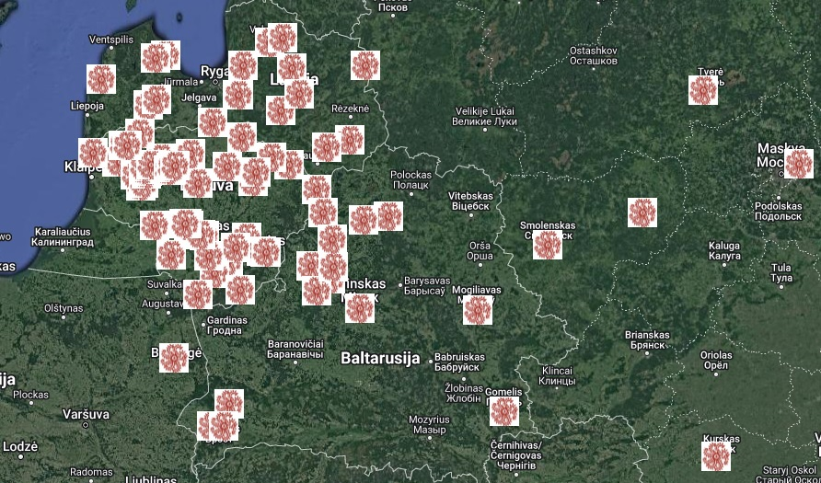
Sąšaukos žemėlapis
Pranešime nurodykite vietą, koordinates, kur bus užkurta ugnis ir kas ją įžiebs, kaip susisiekti. baltai@aukuras.lt
Pavyzdys: Girnikų kalnas, Bubių sen., Šiaulių raj. Ugnį rugsėjo 22 d. 20 val. uždegs Šiaulių gamtos ir kultūros paveldo apsaugos klubo „Aukuras“. Renginio pradžia 18.30. Išsamiau www.aukuras.lt .

Slide 19
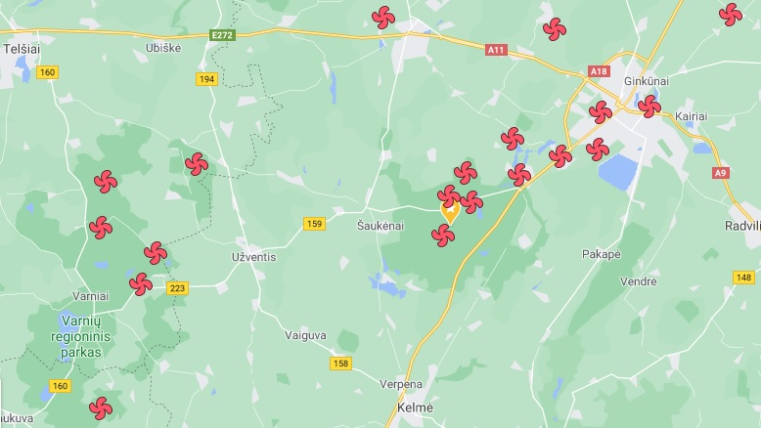
BALTŲ VIENYBĖS SALVĖS ŽEMAITIJOJE
MEDVĖGALIO PILIAKALNIS – 20.35 VAL.
GAUDKALNIS – 20.36
SPRŪDĖS PILIAKALNIS – 20.37
ŠIRMĖS PILIAKALNIS – 20.38
ŽĄSUGALOS KALNAS – 20.39
ŠATRIJOS KALNAS – 20.40
GIRNIKŲ KALNAS – 20.43
KARTIVIŲ KALNAS - 20.44
BUBIŲ PILIAKALNIS – 20.46
AUKŠTELKĖS KALNAS – 20.48
SAUGINIŲ PILIAKALNIS – 20.50
KARALIŲ KALNAS – 20.52
VAINAGIŲ PILIAKALNIS – 20.54
GEGUŽIŲ KALNAS - 20.55
SALDUVĖS PILIAKALNIS – 20.56
LUPONIŲ PILIAKALNIS - 20,57
ŠILĖNŲ PILIAKALNIS – 20.58
NAISIŲ ALKOS KALNAS – 21.00

Slide 20
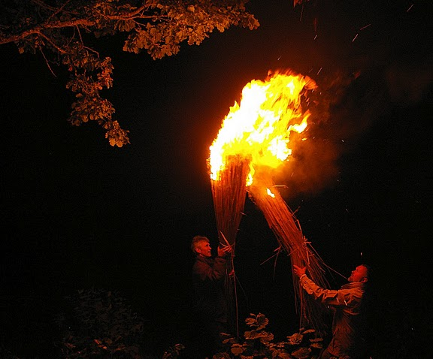
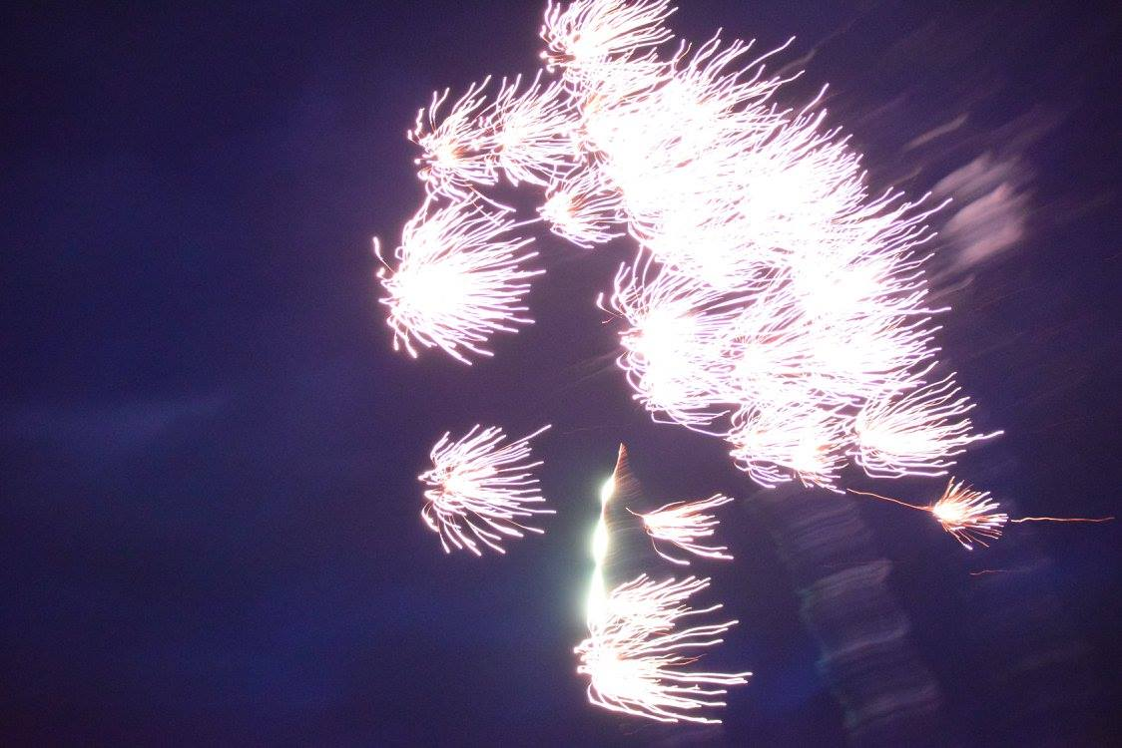
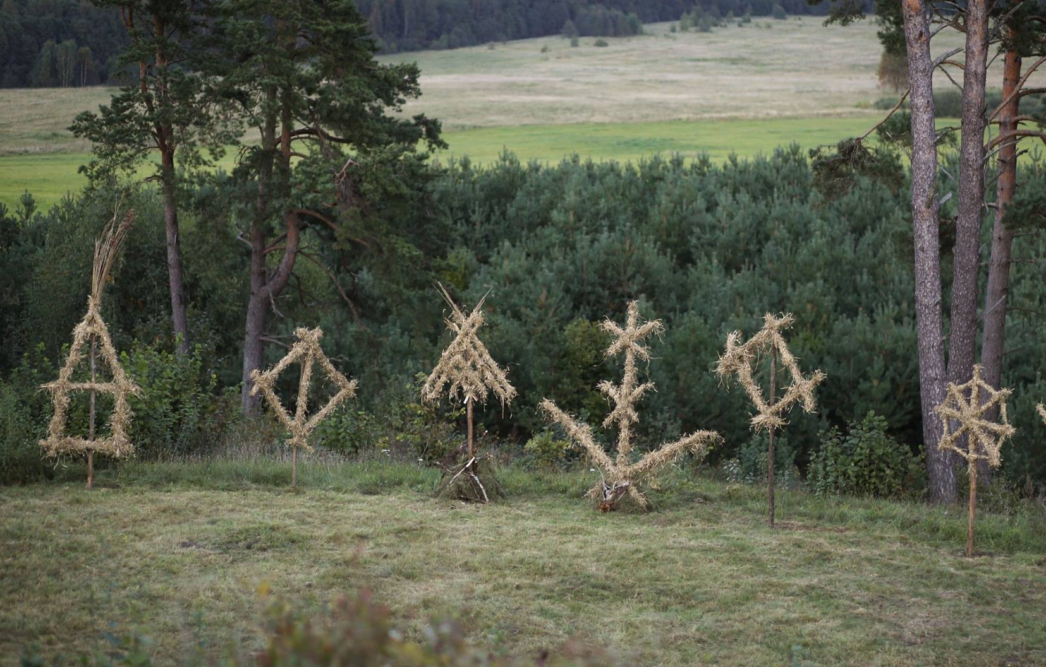
Iškelti degančias kartis, baltiškus ženklus, iššauti fejerverką ar paleisti ugnies žibintus, lazerių žibintuvėlių šviesa debesyse, kad matytume vieni kitus.

Slide 21
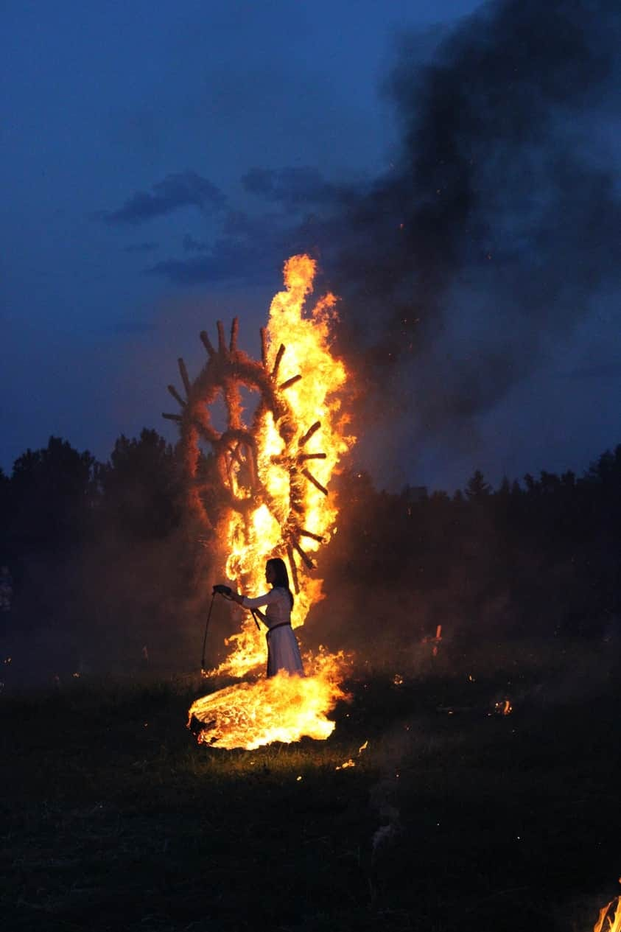
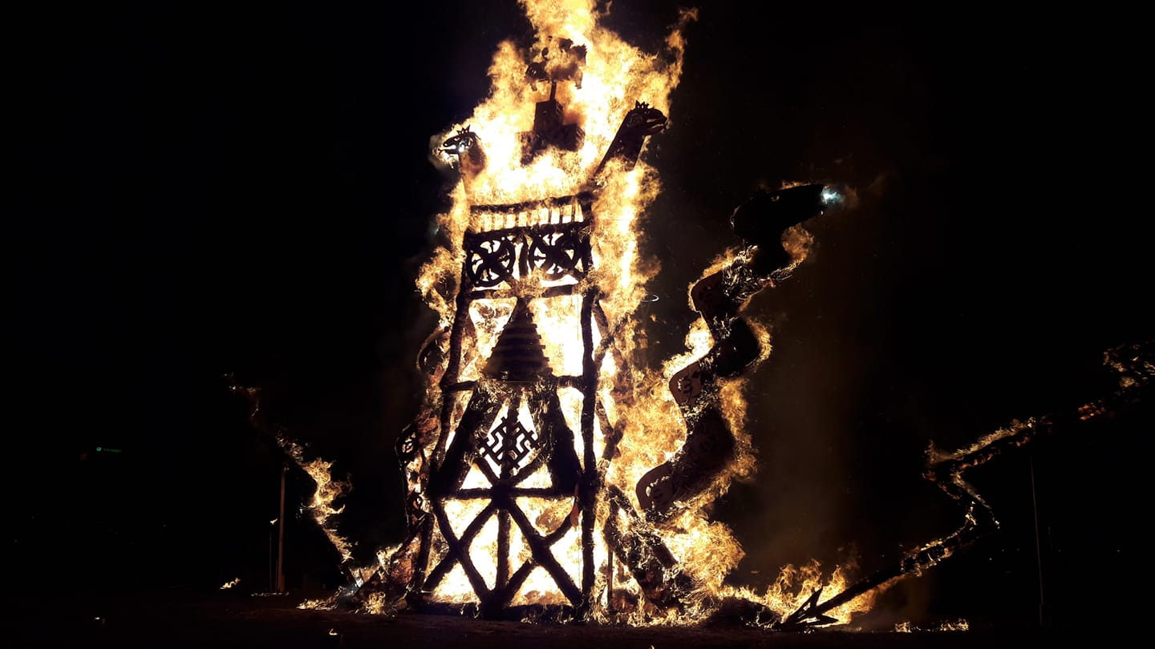
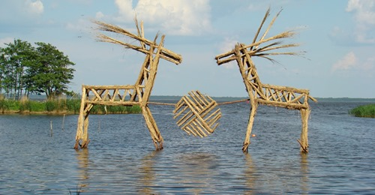
Nendrinių ir šiaudinių skulptūrų tradicija.

Slide 22

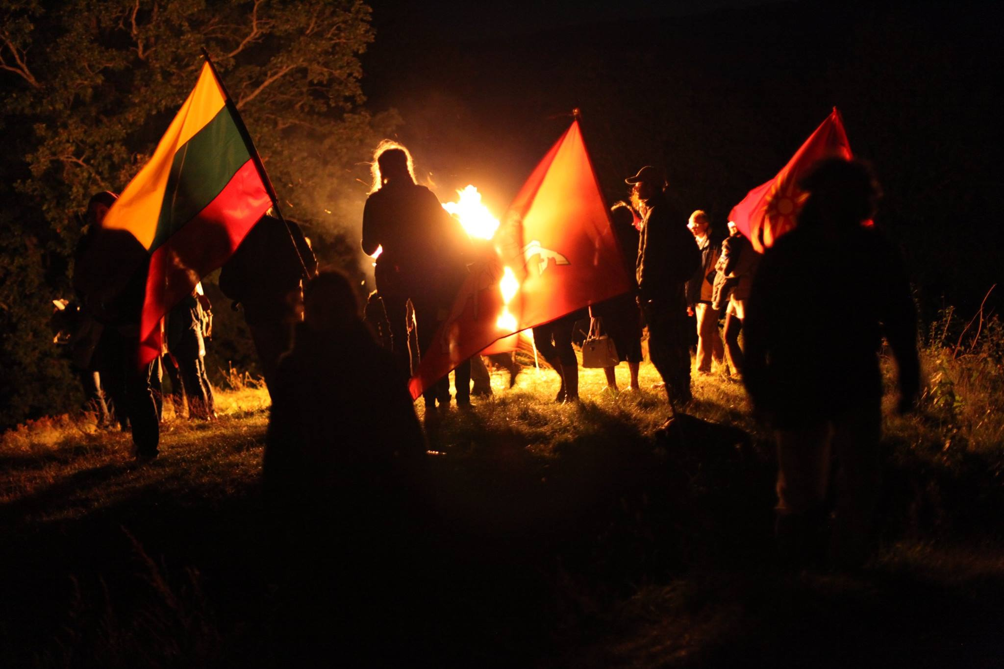



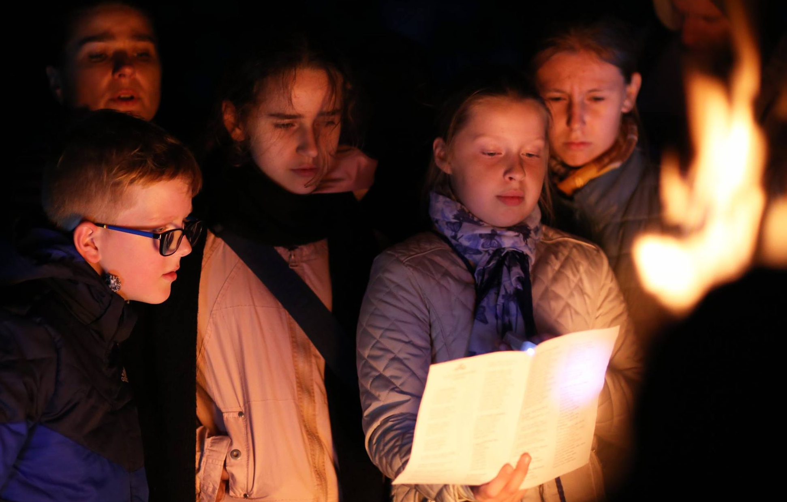
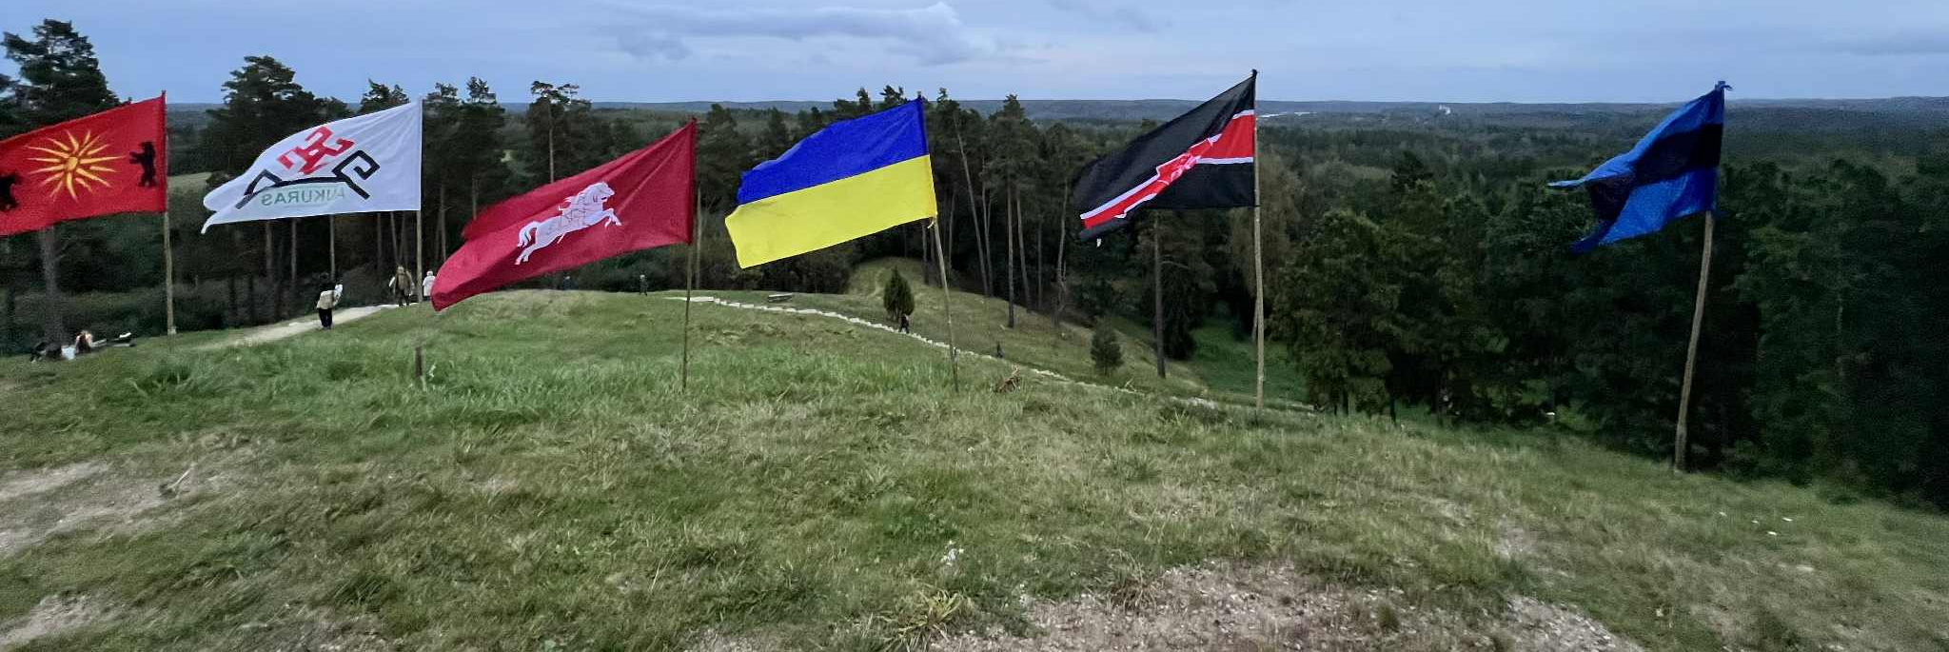

Užkurti ugnį nuo 20 iki 21 val., iškelti vėliavas, sugiedoti tautines giesmes, prisiminti baltų gentis, istoriją, kalbas, papročius.

Slide 23
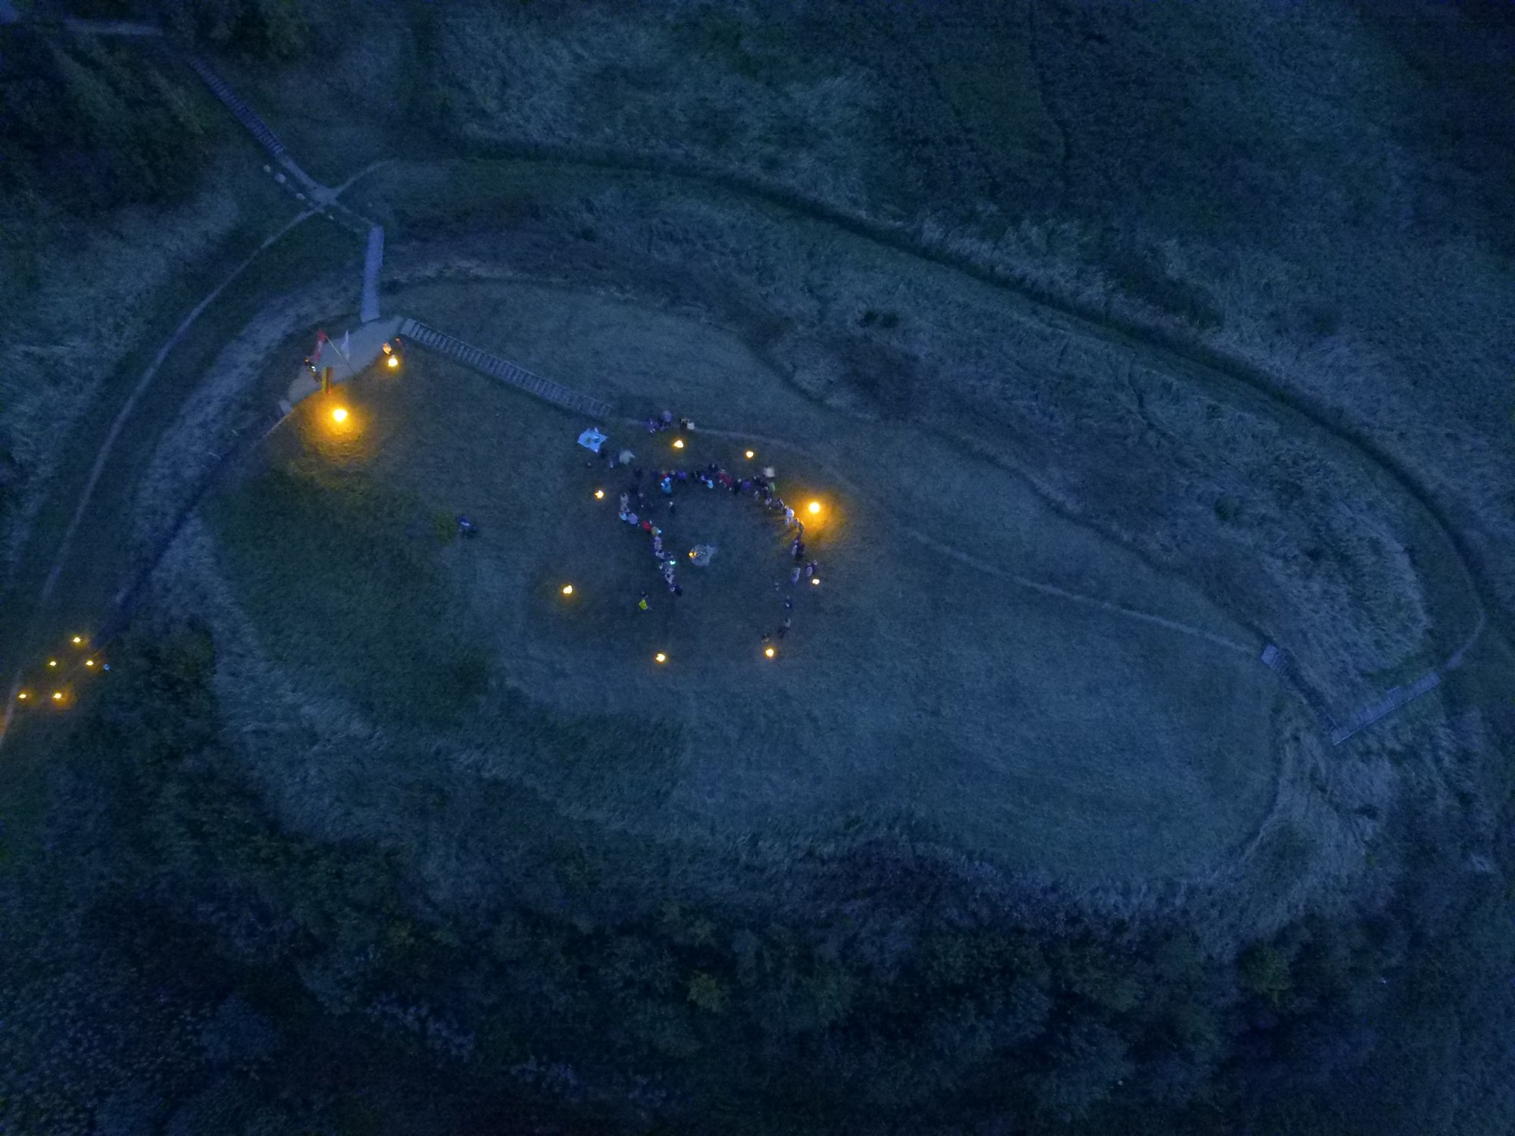
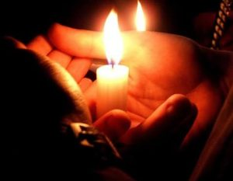
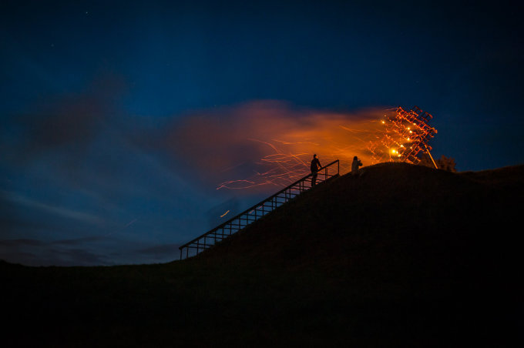
Tartum maldą privalom kartoti
SĖLIŲ, ŽIEMGALIŲ, NALŠĖNŲ, DELTUVIŲ, GALINDŲ, KURŠIŲ, PRŪSŲ, DAINUVIŲ, POLEKSĖNŲ, SŪDUVIŲ, JOTVINGIŲ, GUDŲ ir GUDONŲ vardus, nes jų dėka tebesame.

Slide 24
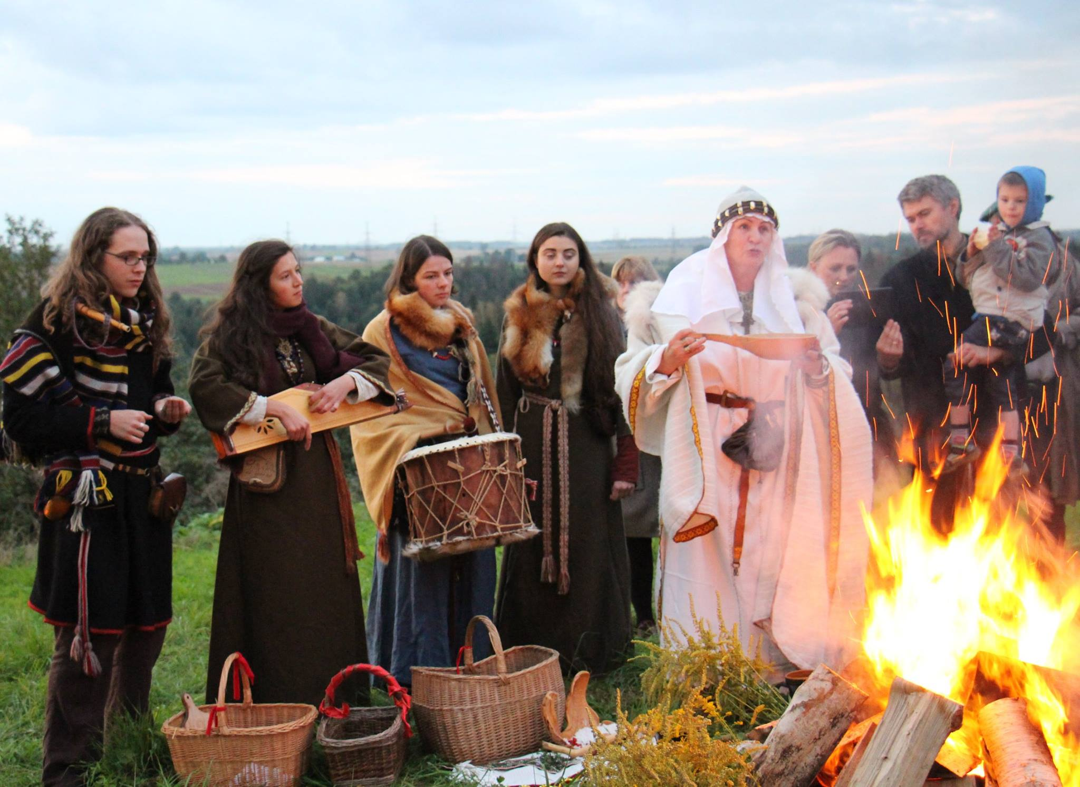
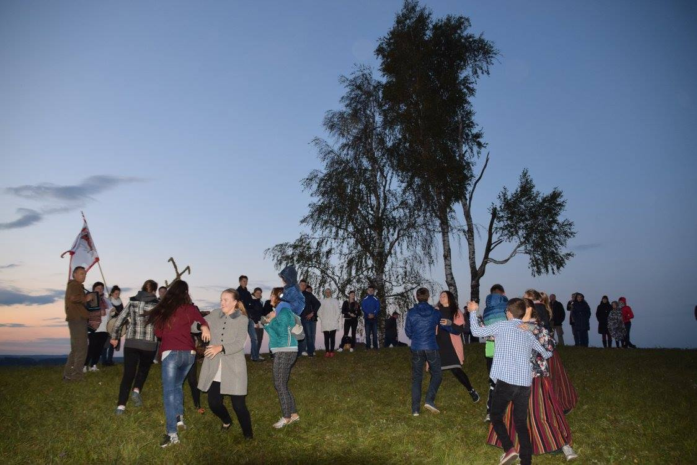
Rudens Lygiadienis: Tautiniai rūbai, rateliai, šokiai, dainos, žygiai, filmai, koncertai, talkos, vaišės ir kt.

Slide 25
DĖMESIO:
Nekurkite ugnies ant piliakalnių ir kitų kultūros paveldo vertybių teritorijose tiesiai ant žemės.
Rengdami renginius nekilnojamų kultūros paveldo objektų teritorijoje, nepamirškite iš anksto juos suderinti su Kultūros paveldo departamento teritoriniais padaliniais, http://www.kpd.lt/lt/pagrindinis-meniu/struktura-ir-kontaktai/kontaktai.html .
Prieš iššaunant fejerverkus pasirūpinkite saugumu. Fejerverkų dėžę pastatykite ant lygaus paviršiaus ir pritvirtinkite.

Slide 26



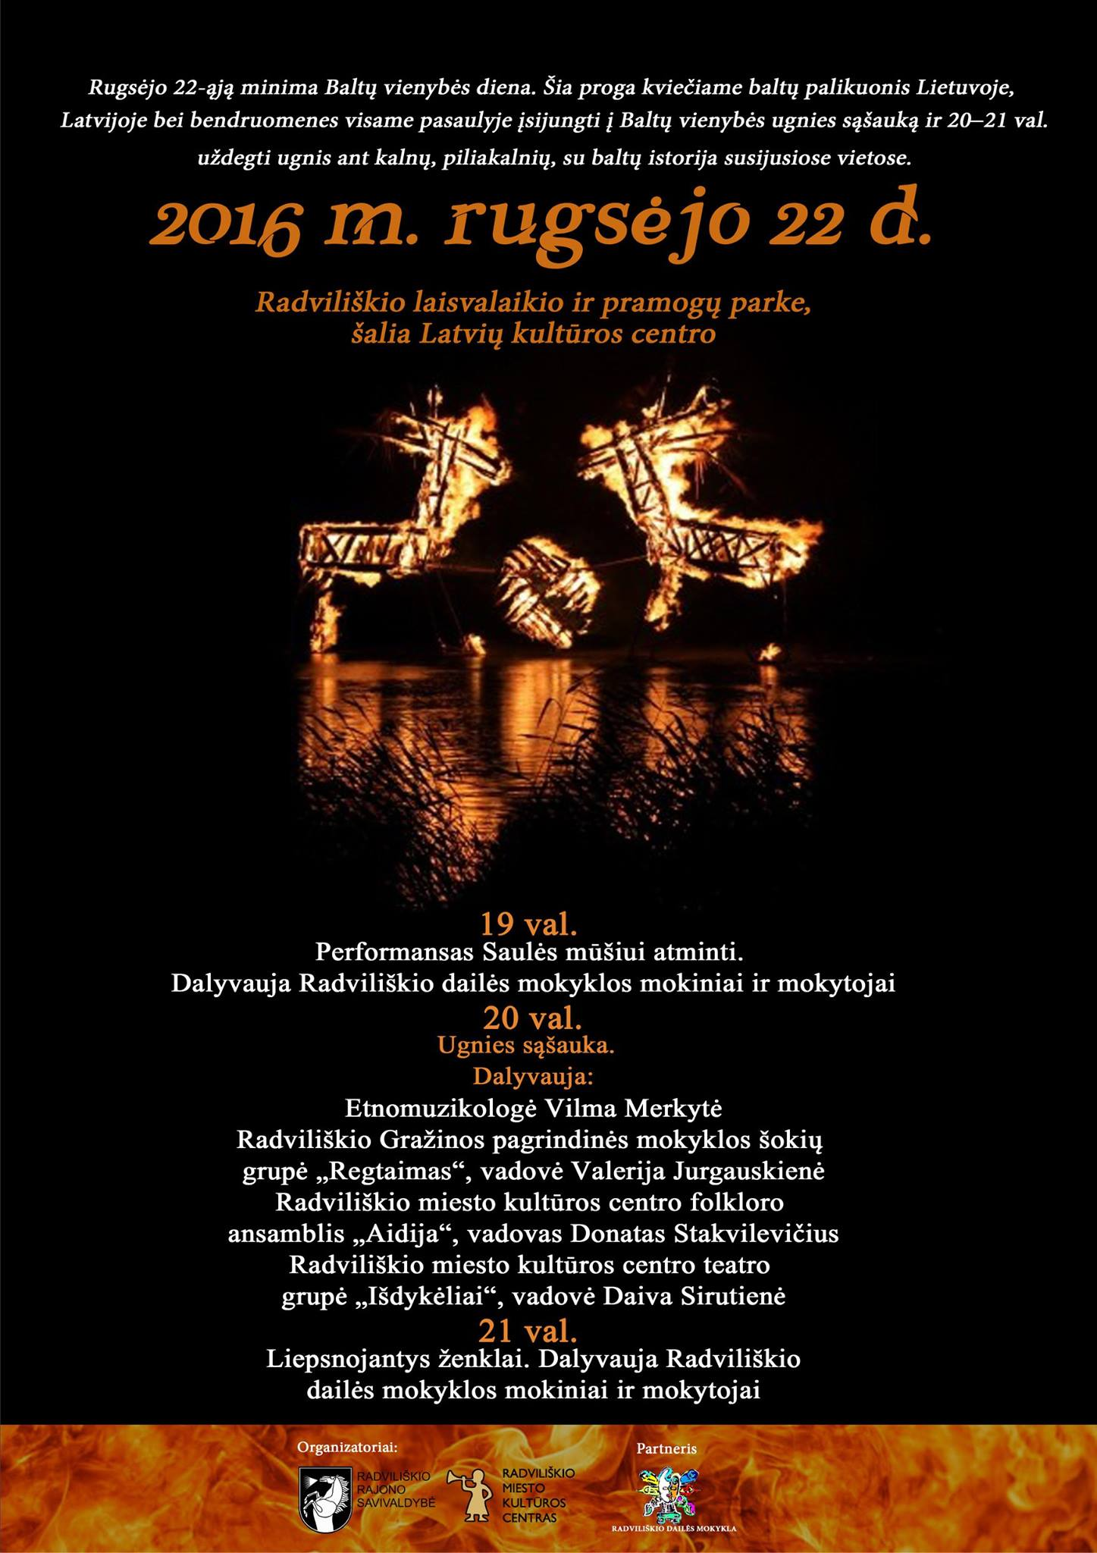
Baltų vienybės ugnies sąšauka tapo išskirtiniu renginiu apjungiančiu baltų tėvynę, piliakalnius ir bendruomenes.

Slide 27
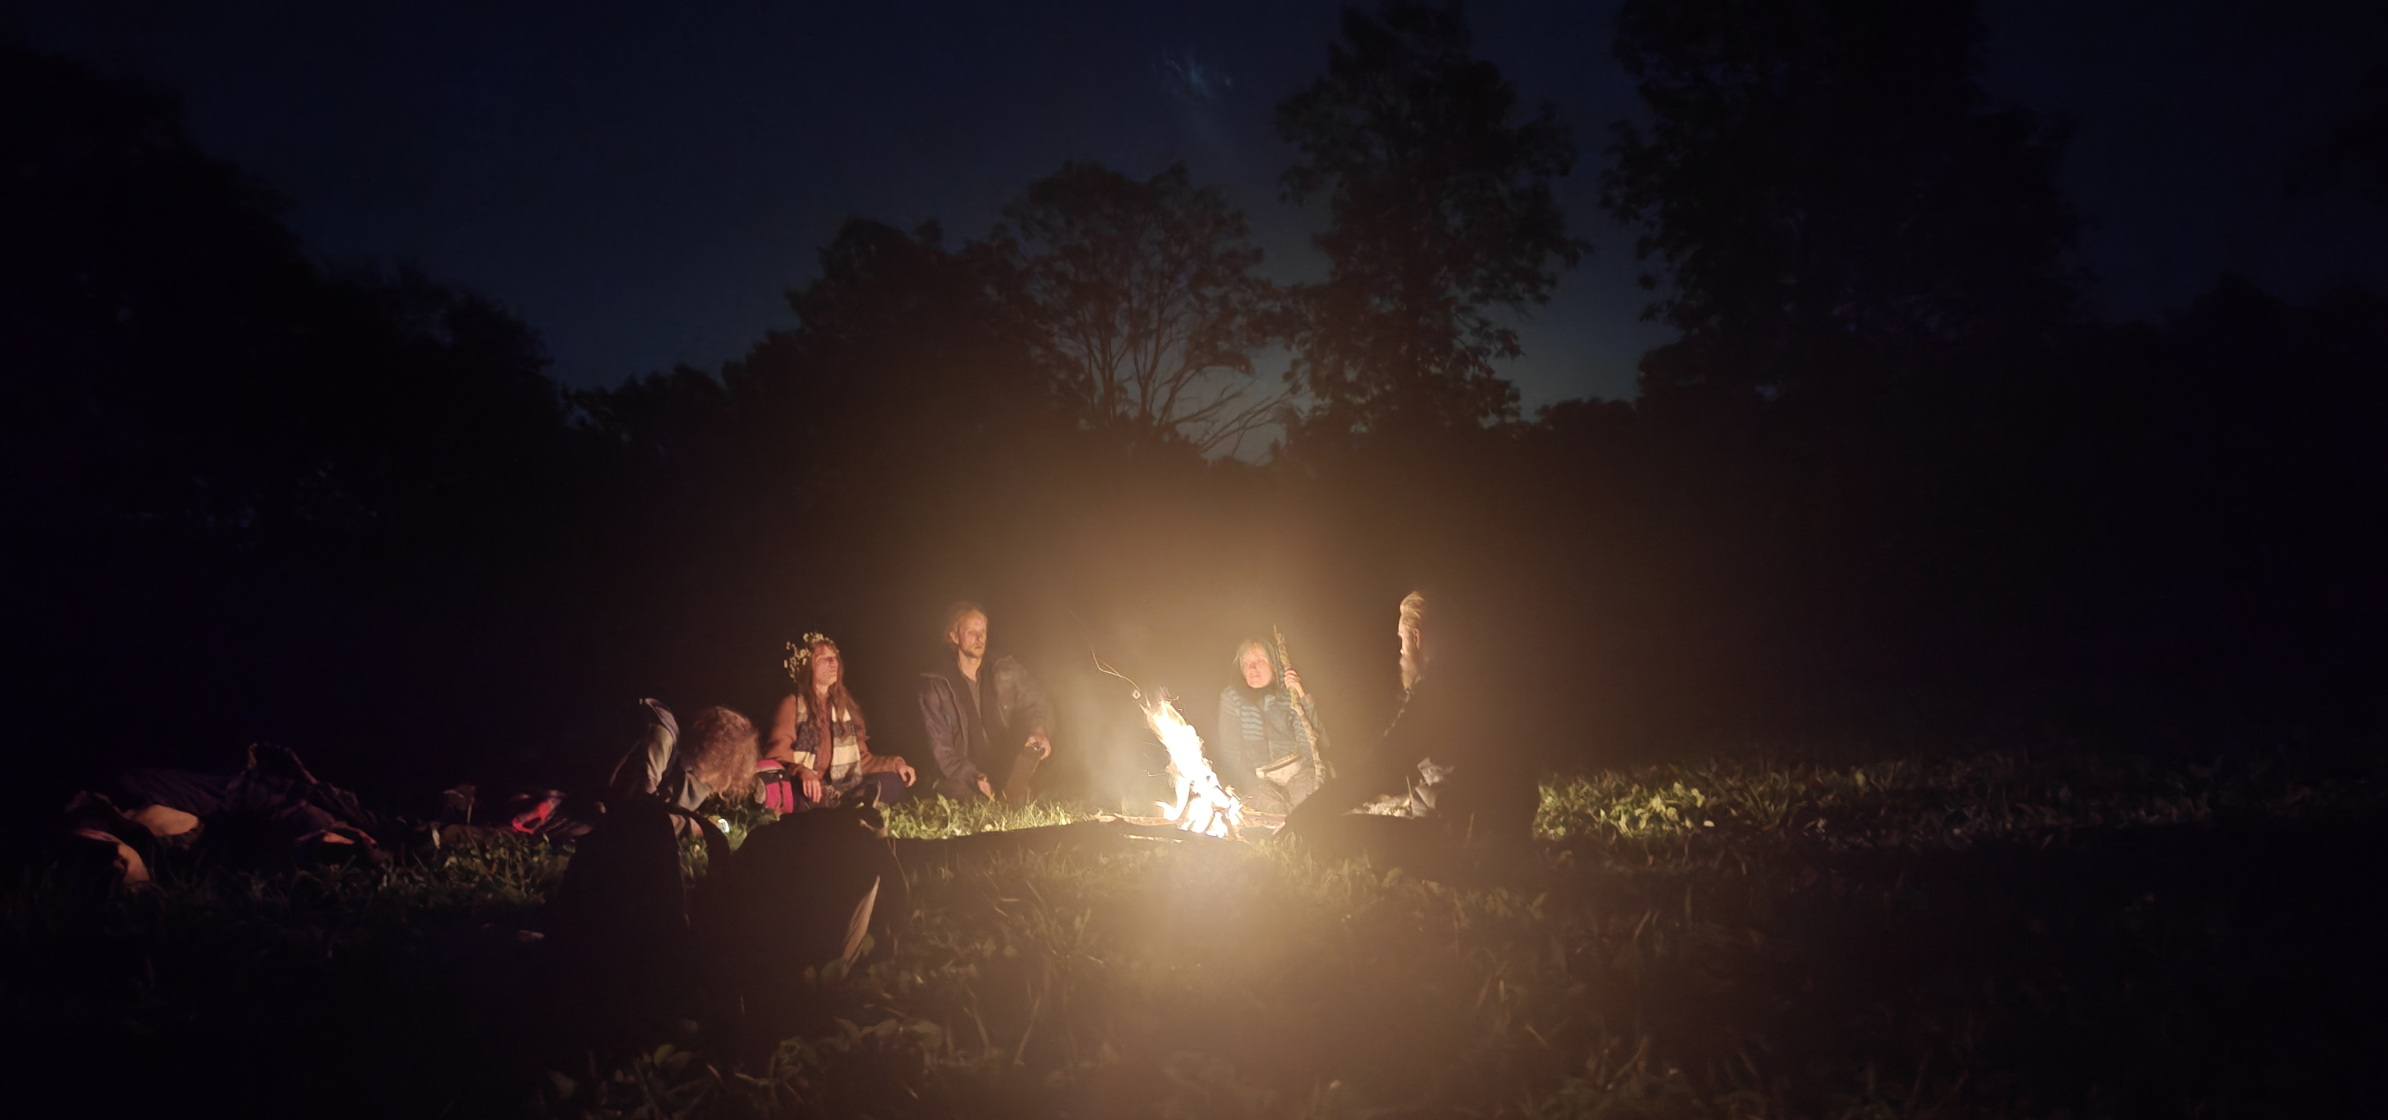
Baltų vienybė bendraminčių rate

Slide 28



Sąšauka saugomose teritorijose

Slide 29


Slide 30




Slide 31



Slide 32




Slide 33
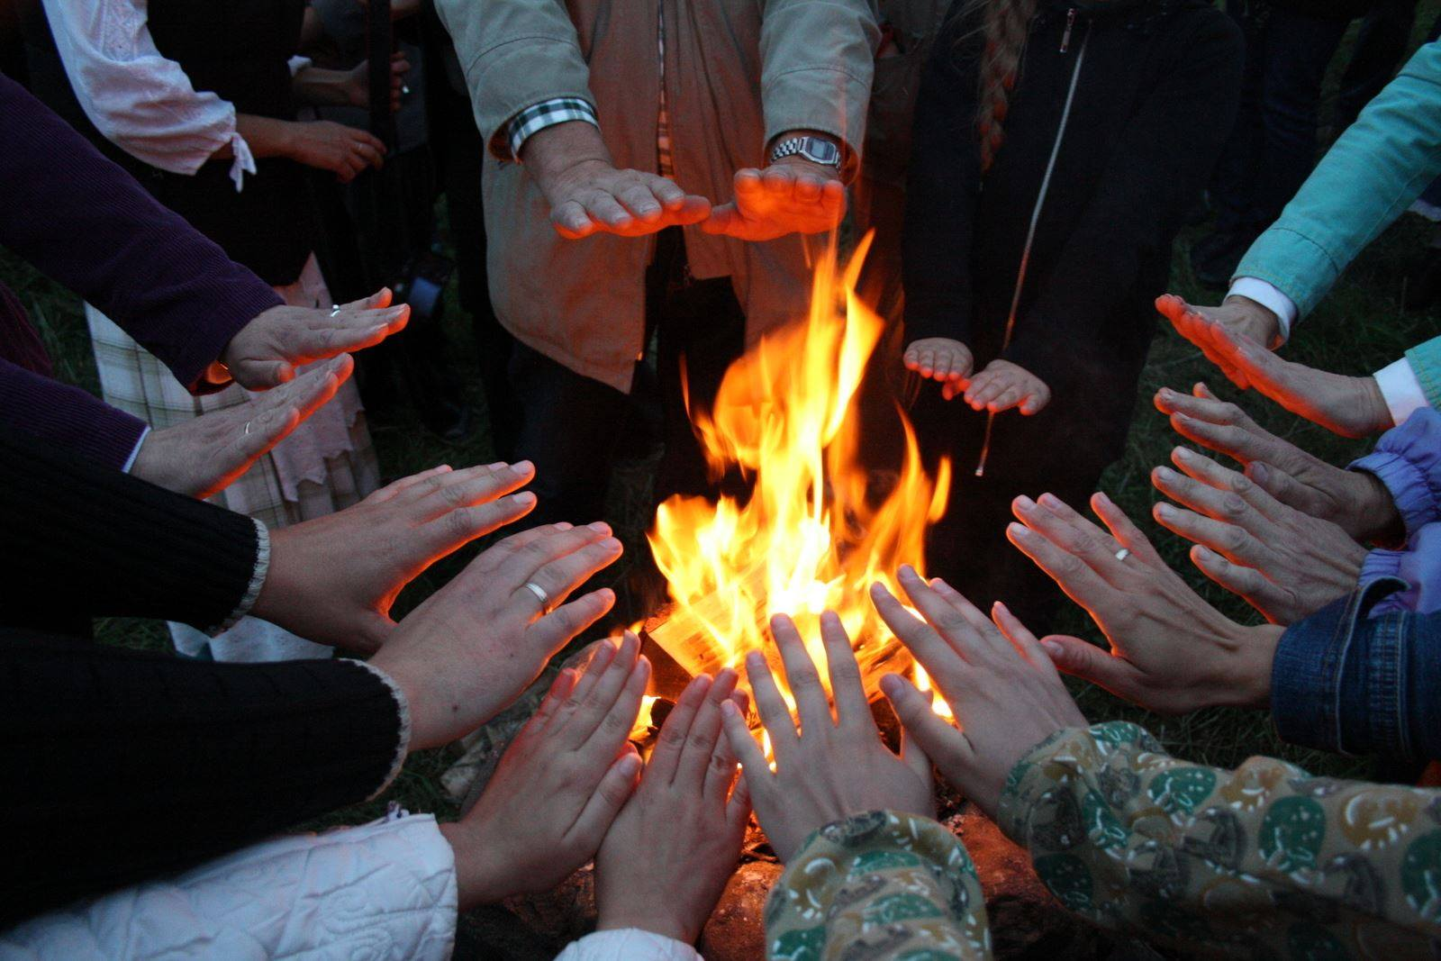
Daugiau apie sąšauką http://www.aukuras.lt/sasauka/
Lietuva:
Ryšininkai: Šiaulių gamtos ir kultūros paveldo apsaugos klubas „Aukuras“ – Darius Ramančionis, tel. +37060091403, el.paštas: baltai@aukuras.lt. Nemuno piliakalniai – Šarūnas Ašmantas, tel. +37068662623, el.paštas s.asmantas@proton.me .
Latvija:
Linda Lemhena, e-pasts: linda.lindale@gmail.com, tālr. +37129430689.
Saule Gunta, tel.+371 27811297, e-pasts: saulegunta@gmail.com;
Беларусь:
Рэдакцыя Свайкста, Ales Mikus,
Svajksta.by ,
svajksta@gmail.com
Lenkija
Jotvingių - prūsų bendrija
Petras Lukoševičius
Tel. +48603977637
prusajatawa@gmail.com

